Slide 1
沈阳工业大学
SHENYANG UNIVERSITY OF TECHNOLOGY
1949

Slide 2
基于时空数据挖掘的电力负荷
及现货电价预测方法研究
开题人：张鹏飞
导师：胡博

Slide 3

01
课题研究背景和意义

02
课题国内外研究现状

03
课题主要研究、工作内容

04
预期目标、工作计划、
实验条件

Slide 4
01
课题研究背景和意义
PART ONE

Slide 5
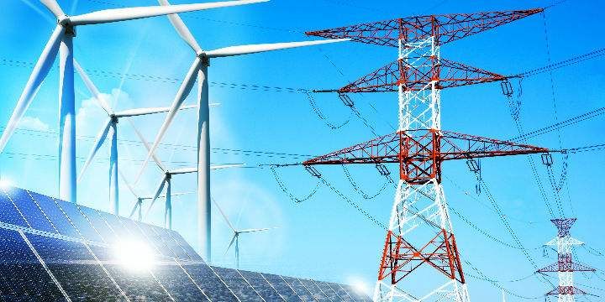
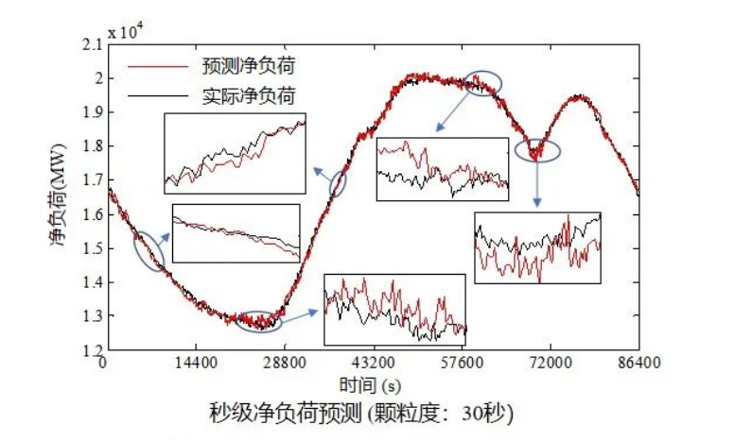
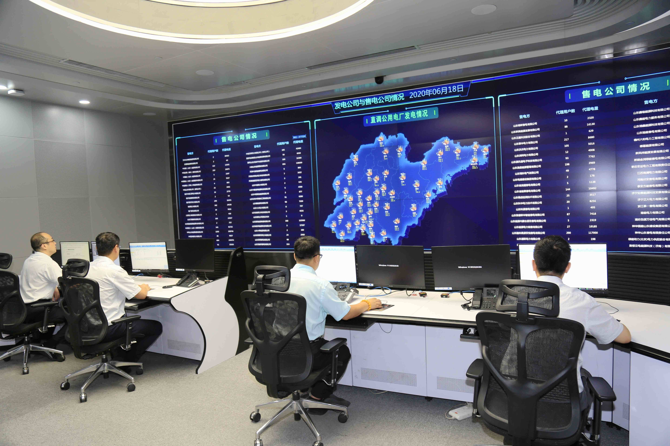
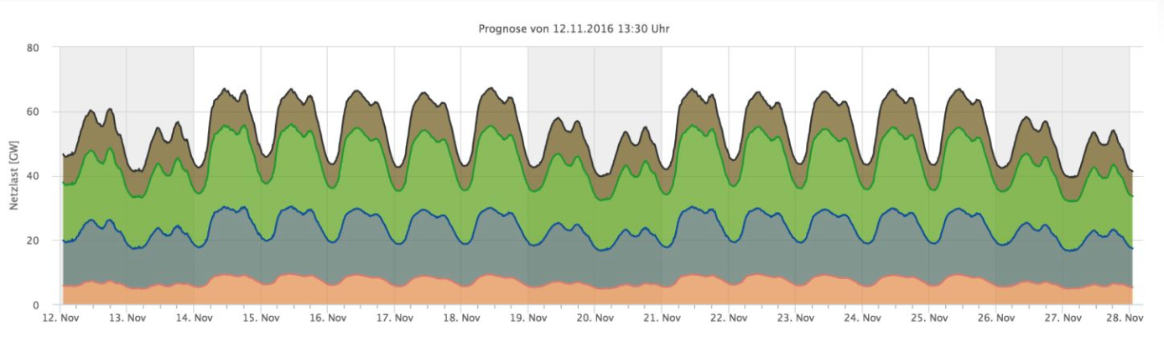

课题研究背景和意义
课题研究背景和意义 
电力行业是国家发展的重要基础性行业，由于电能不能大量储存，电力系统运行时必须随时保持供需平衡，并向各类用户提供可靠的电能。掌握负荷及电价的变化规律和趋势，对负荷及电价进行准确的预测，是保证电力系统安全、稳定、经济运行的必要条件。
研究负荷及电价预测理论和技术，实现负荷和电价的精准预测，对新型电力系统调度运行、电网规划和国内电力市场建设具有重大意义。此外，负荷及电价预测理论和技术的发展，也是提高新型电力系统灵活调节能力、需求侧负荷控制的关键。
背
景
意
义

Slide 6
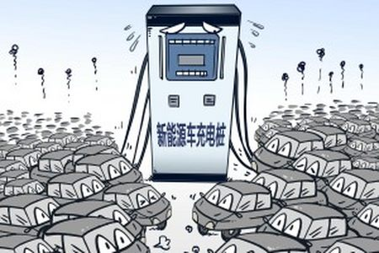
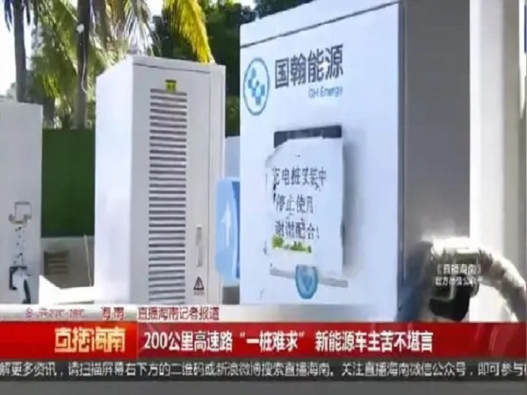
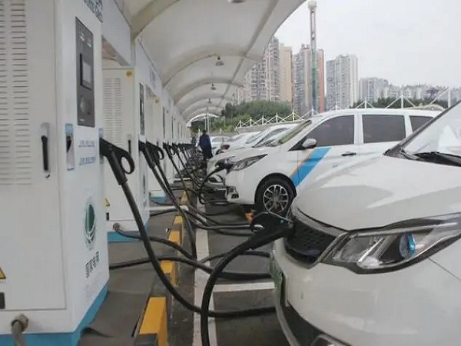
课题研究背景和意义
课题研究背景和意义 电动汽车充电负荷预测
近年来，随着“双碳战略”的提出，电动汽车技术的不断发展，越来越多的人们考虑购买电动汽车。由于电动汽车相比于燃油汽车更加低碳环保，因此得到了大力推广，国内电动汽车保有量快速增加。但充电站及充电桩的铺设远跟不上电动汽车增长速度，导致电动汽车充电难，出现了排队充电的问题，严重影响了用户体验和电动汽车的推广。根据目前情况看，电动汽车充电难的主要原因是充电站或充电桩的规划不合理、不精细，这是由于对需求侧预测不准造成的，即电动汽车充电负荷预测不准确造成的。所以，电动汽车充电负荷预测是电动汽车能否被广泛推广、能否助力“双谈战略”的重要支撑。因此，研究电动汽车充电负荷预测十分重要。

Slide 7


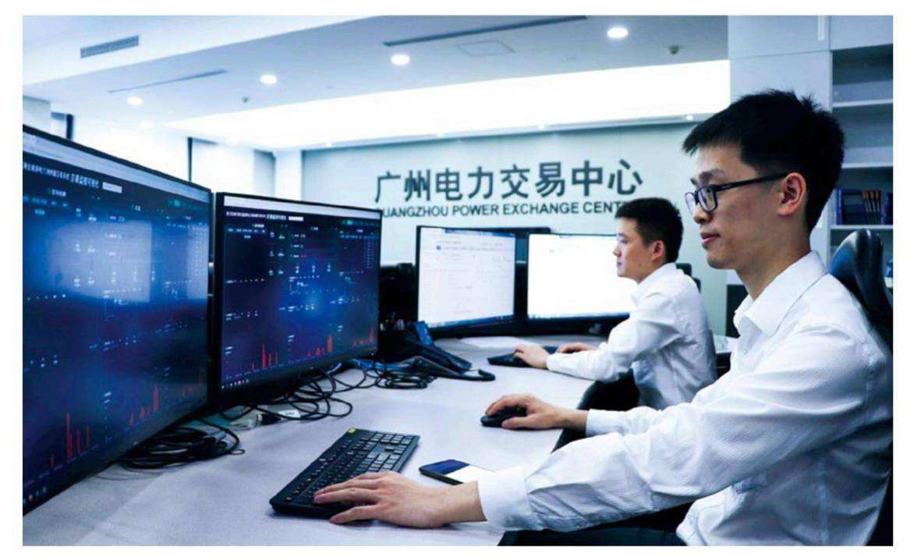
课题研究背景和意义
课题研究背景和意义 用户用电空间负荷预测
随着配电网的管理由粗放型向精益化的转变，配电网负荷预测也从传统负荷预测转变为空间负荷预测。空间负荷预测是对区域内电力负荷进行时空预测，中长期空间负荷预测主要是为配电网精细化规划、电力设备配置等提供科学的指导，超短期、短期空间负荷预测主要是为电力调度计划、电力市场现货交易等提供重要的参考，相比于传统负荷预测，空间负荷预测不仅精度更高，还能够提供更多有用的信息，在电力系统、电力市场中更具优势，并逐渐取代传统负荷预测的地位。由于电能不能大量储存，电力系统运行时必须随时保持供需平衡，需要对空间负荷进行准确的预测，向各类用户提供可靠的电能。当空间负荷预测不准确时，会出现电能不足或电能过剩的情况，当电能不足时，就会出现拉闸限电，严重的影响了居民生活，工业生产等。因此对空间负荷进行准确的预测，是保证电力系统安全、稳定、经济运行的必要条件。此外，空间负荷预测也是支撑电力现货市场正常运行的关键之一。

Slide 8
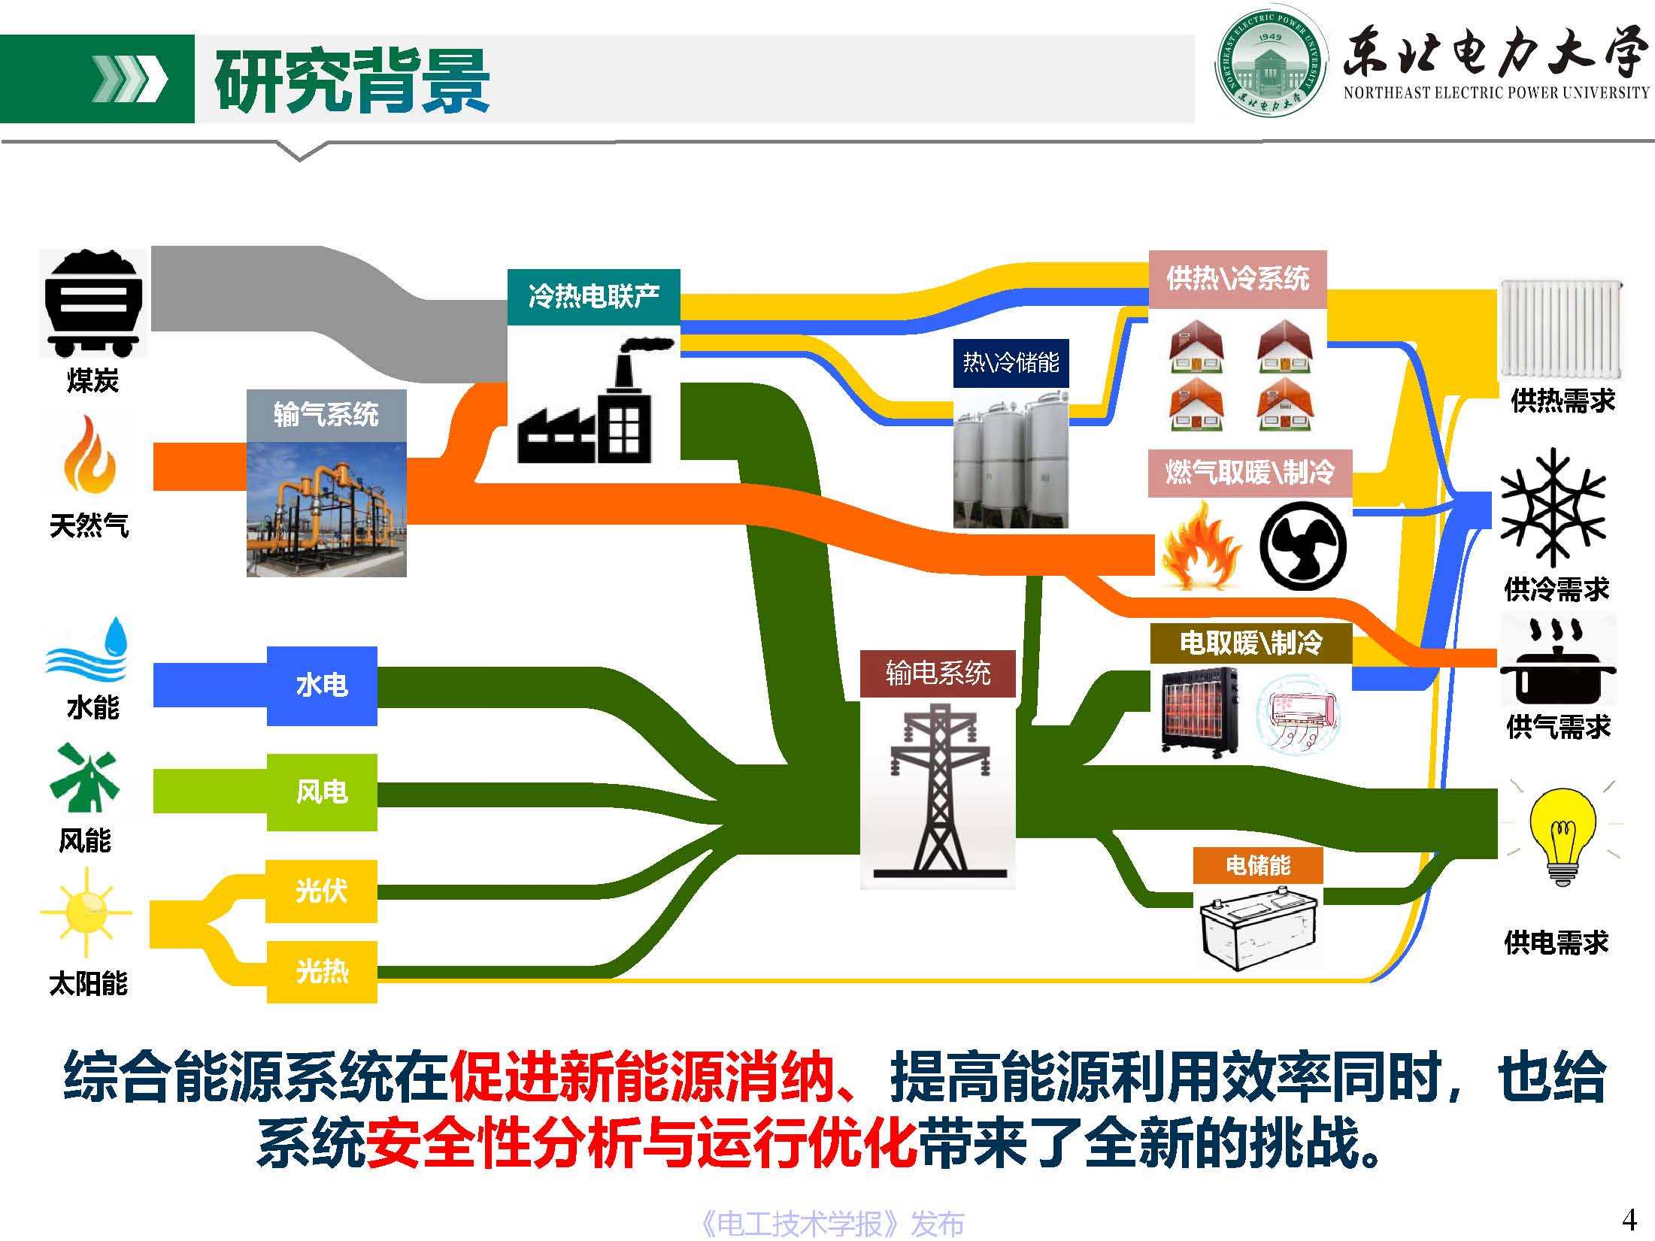
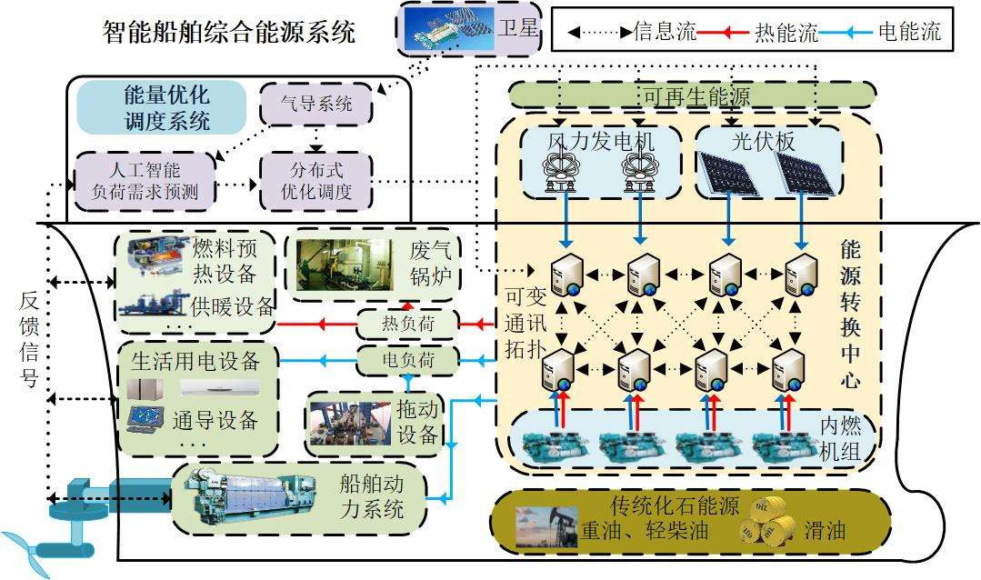
课题研究背景和意义
课题研究背景和意义 综合能源系统多元负荷预测
综合能源系统(IES)作为新一代能源系统的重要组成部分，是以电力系统为核心，通过将其内部多种不同形式的能源、能量转换设备、以及储能装置在系统中统一化集成，从而实现各种能源系统之间的协调规划、优化运行、协同管理、交互响应与互补互济。
IES多元负荷预测作为各种能源系统之间协调规划、优化运行、协同管理和能源相互转换的基本前提，其预测已不再局限于单一负荷，必须统筹兼顾多个能源系统，这对IES多元负荷预测准确性、实时性及可靠性提出了更高要求。一方面，依据多元负荷预测结果可以合理配置多种形式的能源，提高能源利用效率及系统运行的经济性；另一方面，还可以依据多元负荷预测结果制定需求响应计划，实现能源供需平衡，提高系统运行的可靠性。因此，综合能源系统多元负荷预测至关重要。

Slide 9
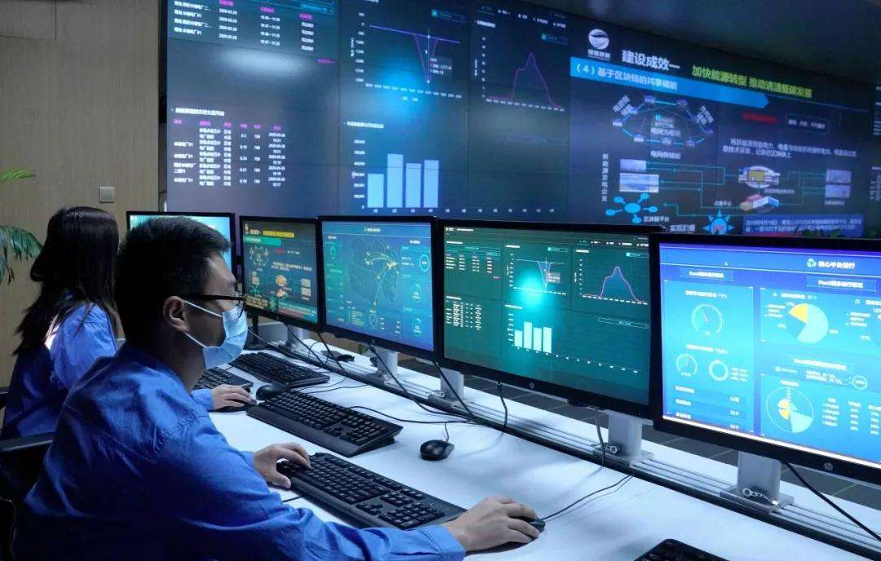
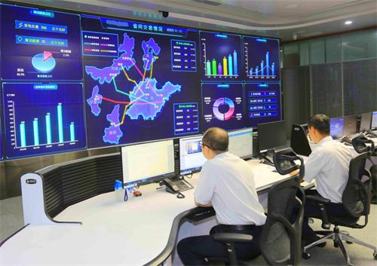
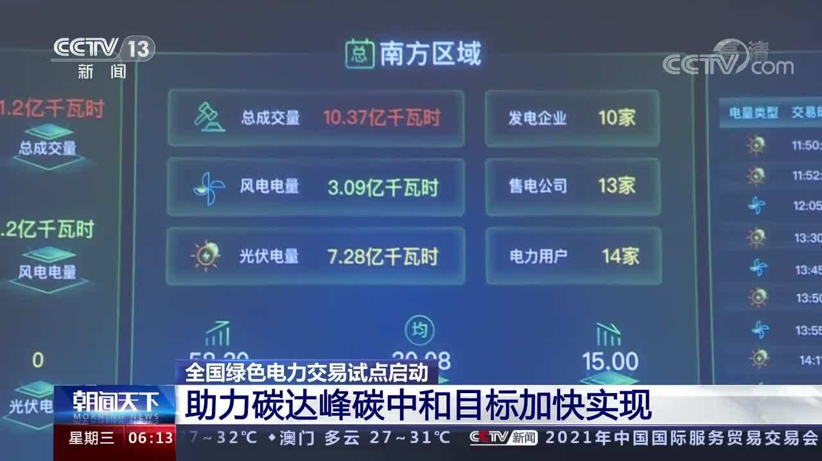
课题研究背景和意义
课题研究背景和意义 电力市场现货电价预测
在全球低碳化转型的背景下，电力市场在推动电力高效利用、优化电力资源配置等方面具有重要作用，目前已有三十多个国家和地区拥有电力市场，不少发展中国家开始探索和建立电力市场制度，我国也正在大力建设和发展电力市场。精准的电价预测对电力市场运行具有重要意义，也为市场参与者的交易策略提供有利的指导。
从用电方来看，准确的电价预测可使用电方的动态成本控制成为可能，可以根据实际需要制定合理的用电计划，如一些工厂、酒吧、舞厅可将生产用电时间安排在低谷用电时期；一些普通用电户可通过购买能自动控制时间、智能化程度较高的家电来享受低谷用电的实惠，从而降低生活和生产成本，而且同时也能起到削峰填谷的作用。从发电方来看，准确的电价预测有利于其准确把握市场走向，掌握市场先机，从而构造最优的电量、电价投标策略，以期获得最大利润。从电力投资方来看，电价预测有助于其制定正确的投资决策和减少投资风险。从市场的监管者来看，边际电价的预测为促使市场健康、稳定、有序的竞争、发展以及各种电价政策的制定提供了科学依据。国家电力监管委员会通过对边际电价的预测，可以把握电力市场电价的总体发展变化趋势，及时向政府价格部门提出调整电价的建议（如对最高限价、最低限价的调整）。各级地方电力监管机构可以借助边际电价预测监管包括发电、输电、售电在内的所有电力企业的市场竞争行为，防止具有市场操纵力的电力企业垄断或操纵电价，从而维护电力消费者的利益，保证电力市场的正常运行。综上所述，随着电力市场化的不断深入，电价预测的重要性将越来越重要，预测结果越准确就越能使电力公司等市场参与者在竞争且多变的环境下做出更加明智的商业决策。

Slide 10
02
课题国内外研究现状
PART TWO

Slide 11
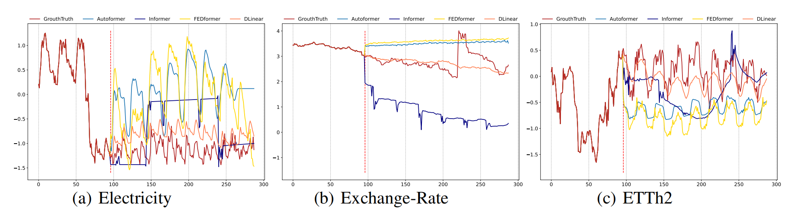

课题国内外发展现状
负荷及电价预测现存问题 
目前，负荷及电价预测的手段大多是基于时间序列预测的，本质上是将负荷及电价预测做为一个一元时间序列预测来处理，挖掘其时间维特征。除了时序预测方法的发展外，不少学者还在时间序列分解、考虑多特征影响因素、组合预测等方面展开了深入研究，但本质上还是基于时间维度的，导致负荷及电价预测方法的发展陷入了停滞状态，如何进一步提高负荷及电价的预测精度是学者们关注的问题。因此，提出新理论、新思路和新方法十分迫切。此外，负荷及电价预测的中长序列预测也是目前面临的一个挑战（非中长期，中长期单位是时间，而中长序列单位是步长），因此，提出新方法以进一步提高中长序列负荷及电价的预测精度，是支撑新型电力系统安全稳定运行的关键。
针对上述关键性问题，如何解决？

Slide 12
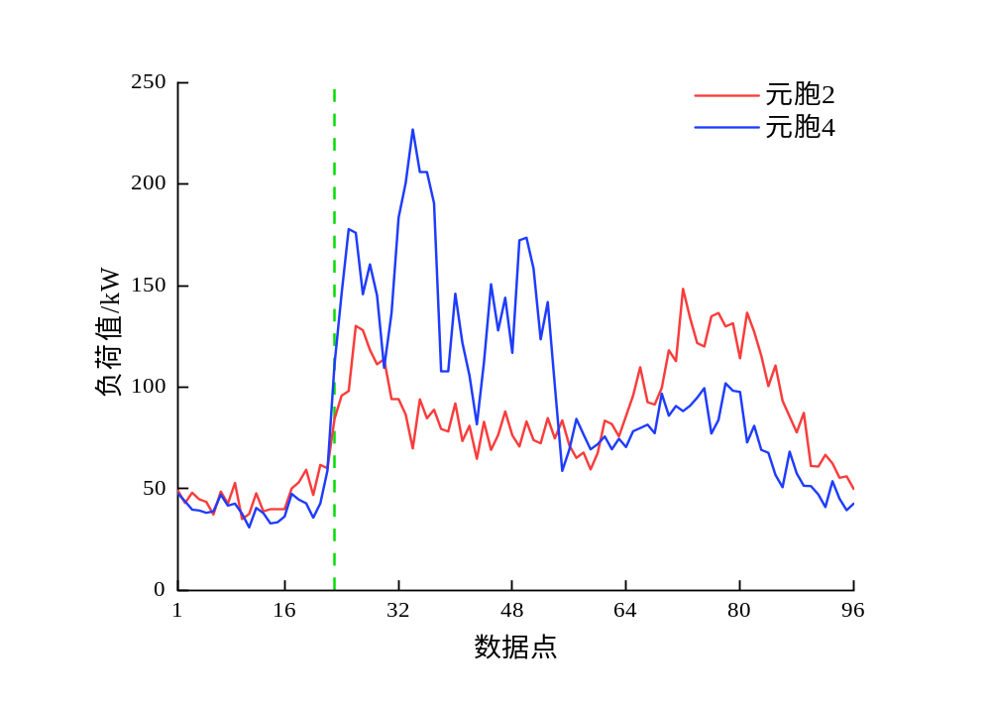
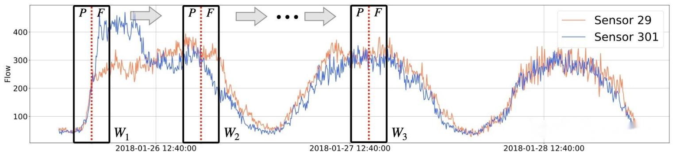






课题国内外发展现状
负荷及电价预测现存问题 
中国某市某一区域的元胞2和元胞4在一天中96个数据点的负荷情况如图所示，在绿线左侧，元胞2和元胞4的数据非常相似，但在绿线右侧，元胞2和元胞4的数据非常不同，如果仅采用时序模型（LSTM、GRU、TCN等）通过历史数据（绿线左侧）预测未来数据（绿线右侧），那么很难对这两个来自同一时间但不同空间的元胞产生不同的负荷预测，我们把这种现象称为元胞负荷在空间上的不可区分性。现货电价的波动跟负荷变化有直接的关系，因此现货电价也具有空间上不可区分性。
历史数据
预测数据
RNN类模型预测一般为一个步长，多步预测的精度会明显下降，这是由于长时间尺度预测中，RNN类模型需要用预测的数据进行预测。

Slide 13
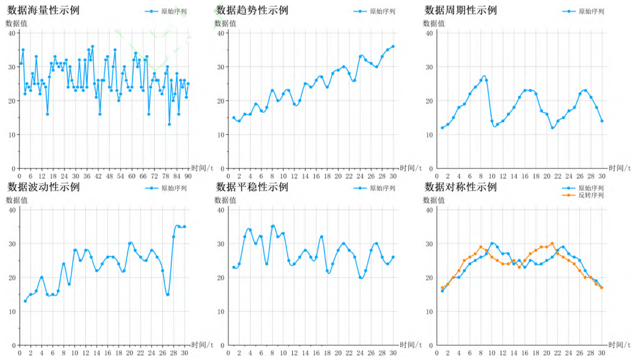
课题国内外发展现状
负荷及电价预测现存问题 时间序列数据特性示例图
海量性：随着物联网传感器设备的升级，测量频率的提高，测量维度的增加，时间序列数据爆炸性增长，高维度的时间序列数据占据主流。
趋势性：当前时刻数据往往与前一段时刻数据有着密切的联系，时间序列可能在长时间里展现出一种平稳上升或平稳下降或保持水平的趋势。
周期性：时间序列中数据受外界因素影响，在长时间内呈现出起起落落的交替变化。
波动性：随着长时间的推移和外部多因素影响，时间序列的方差和均值也可能会发生系统的变化。
平稳性：时间序列数据个别为随机变动，在不同时间上呈统计规律，在方差与均值上保持相对稳定。
对称性：在某段时间周期内，原始的时间序列和其反转时间序列的距离控制在一定的阈值以内，曲线基本对齐，即具有对称性。

Slide 14

课题国内外发展现状
负荷及电价预测研究现状 目前现有负荷及电价预测方法
模型驱动
具有较强的通用性和可解释性，但很难全面的考虑各种因素的影响。
指数平滑法（ES）
灰色关联度法（GRA）
自回归模型（AR）
自回归移动平均模型（ARMA）
移动平均模型
（MA）
差分自回归移动平均模型（ARIMA）
时序处理：经验模态分解（EMD）等
参数优化：遗传算法（GA）等
随机森林(RF)
极限学习机（ELM）
支持向量回归（SVR）
极端梯度
提升（XGBoost）
小波神经网络(WNN)
多层感知机（MLP）
径向基函数网络（RBF）
seq2seq模型
数据驱动
长短期记忆网络（LSTM）
门控循环单元(GRU)
时间卷积网络(TCN)
组合预测方法
（CNN-LSTM等）
注意力机制的长短期记忆网络（LSTNet）
多头注意
力模型（Transformer）
采用真实数据训练，但可解释性不强。

Slide 15





课题国内外发展现状
负荷及电价预测研究现状 电动汽车充电负荷预测
整体上，前期研究阶段大部分集中在对电动汽车充电负荷的时间分布特性进行整体预测，采用随机数学方法为主；随着研究的深入，充电负荷的空间分布特性逐渐得到重视，研究手段也逐渐丰富，近年来开始探索将云计算、大数据、人工智能等技术应用于充电负荷预测当中。
基于确定性概率分布的随机模拟
上述基于模型驱动思维的充电负荷预测建模时，存在着多方面的不确定性因素，不同用途的电动汽车其呈现的随机性也相差很大。
充电负荷时间分布预测:
基于排队论的随机模拟
多种场景的随机模拟
基于交通行业起止点分析法(OD)
充电负荷空间分布预测:
基于多代理系统仿真法(MAS)
基于基于出行链和马尔可夫过程的蒙特卡洛的方法(MCMC)

Slide 16

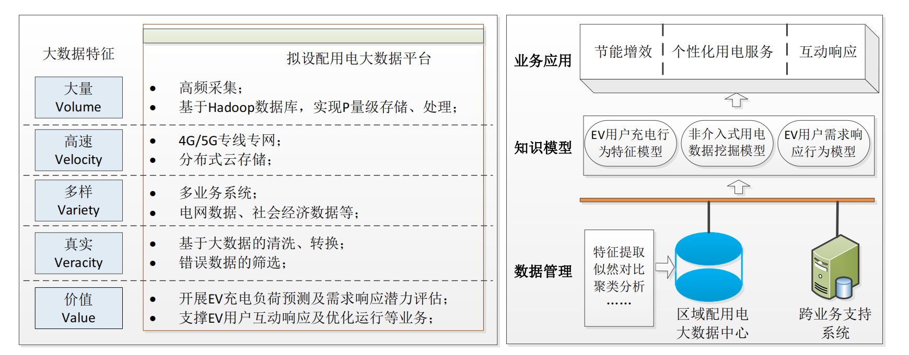
课题国内外发展现状
负荷及电价预测研究现状 电动汽车充电负荷预测
前述模型驱动的方法具有较强的通用性和可解释性，但是在建立模型过程中很难全面考虑各种因素的影响。与模型驱动方法相比，数据驱动方法利用实际数据建立预测模型，其预测结果更加接近真实的充电负荷。
云计算、大数据、人工智能等:
当前大多数研究将充电负荷预测看作是时间序列预测问题，注重挖掘时间维信息，而忽略了不同充电负荷之间的空间维信息以及交通网潜在的空间影响性。
架构平台型
结合模型利用大数据的数据量
人工智能范畴中算法的应用
SVM
CNN
LSTM
GRU
TCN

Slide 17
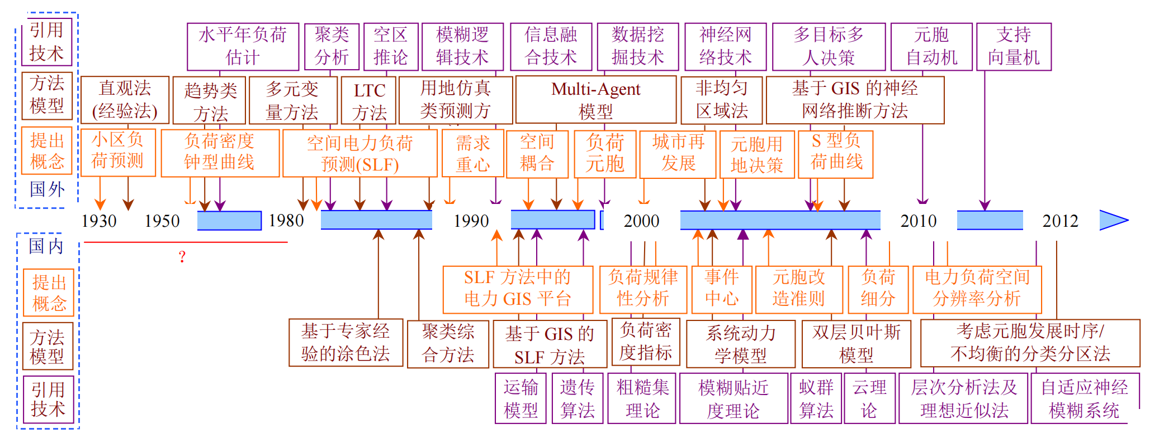
课题国内外发展现状
负荷及电价预测研究现状 用户用电空间负荷预测
目前，传统空间负荷预测按照其原理分为四大类：趋势分析法、多元变量法、用地仿真法和负荷密度指标法等。传统方法主要是针对于中长期预测，适用于负荷平稳的场景。然而，随着大量柔性负荷的接入，使得上述传统方法难以应对。

Slide 18
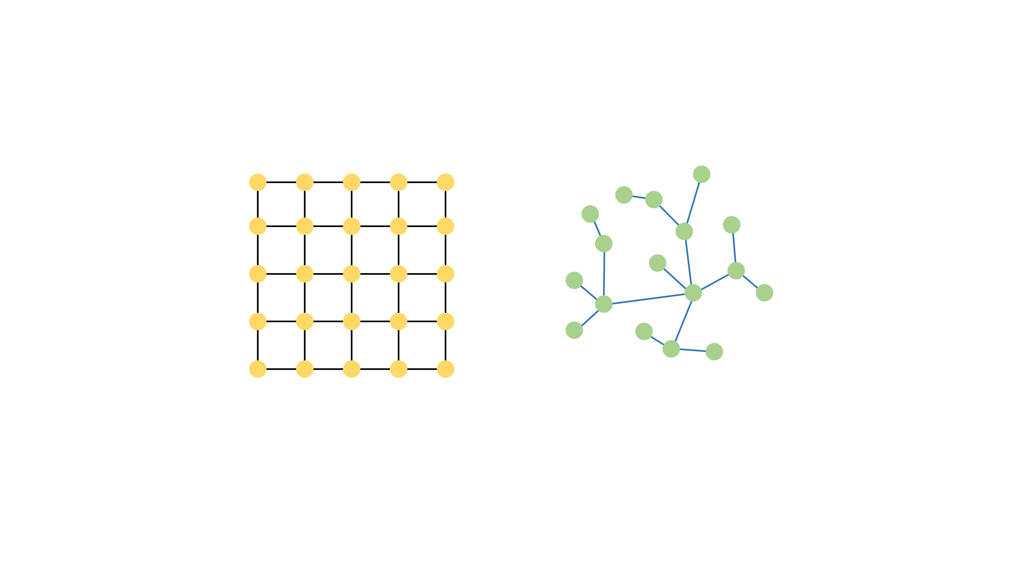









课题国内外发展现状
负荷及电价预测研究现状 用户用电空间负荷预测
随着人工智能领域的迅速发展，近些年来人工智能预测方法逐渐成为人们关注的焦点。
基于灰色-最小二乘-支持向量机模型的用电负荷强度时空分布预测
基于孤立森林、变分模态分解、多层感知机和门控循环单元(iForest-VMD-MLP-GRU)的空间负荷预测方法
基于Softmax概率分类器的数据驱动空间负荷预测
基于降噪自编码器、奇异谱分析和长短期记忆神经网络(DAE-SSA-LSTM)的空间负荷预测方法
基于深度长短时记忆网络的区域级超短期负荷预测方法
考虑本位元胞接受能力和相邻元胞负荷影响的空间负荷预测方法
数据匮乏场景下采用生成对抗网络的空间负荷预测方法
基于空间卷积的空间负荷预测方法
基于 3σ-CEEMDAN-LSTM 的空间负荷预测方法
考虑不同元胞负荷之间的空间影响性，但方法理论是基于欧氏结构（Euclidean structure）
将空间负荷预测看作是时间序列预测问题，着重挖掘时间维特征来预测空间负荷，而缺乏对各个元胞负荷之间空间影响性的考虑。
而实际中Ⅰ类元胞之间是以非欧氏结构（non-Euclidean structure）存在的，这可能导致未充分利用各个Ⅰ类元胞负荷之间的空间影响性，如何利用好空间负荷中非欧氏结构的空间影响性是进一步提升预测精度的关键。

Slide 19
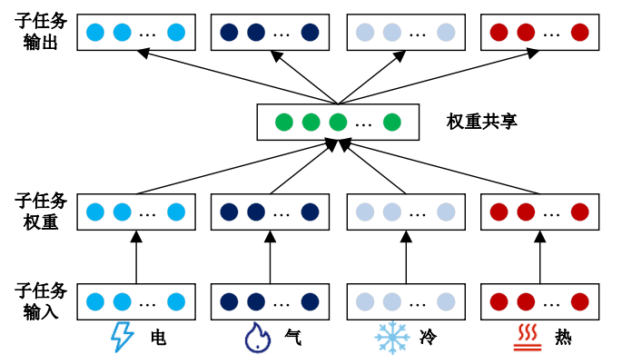
课题国内外发展现状
负荷及电价预测研究现状 综合能源系统多元负荷预测
基于人工智能的综合能源系统负荷预测方法一般可以按照是否利用多任务学习建模进行分类。多任务学习往往能够有效利用多个学习任务中所包含的有用信息，进而使得每个学习任务获得更好的学习效果。现有基于多任务学习的综合能源系统负荷预测方法通常以多任务学习为框架，通过共享层模拟多元负荷之间的耦合关系，以达到提高负荷预测精度的目的。
基于多任务学习的综合能源系统负荷预测方法
还有很多研究考虑：融合深度学习与相关性分析等手段实现综合能源系统负荷预测
由于多种能源之间存在较强的物理性差异和耦合特性，因而使得综合能源系统多元负荷具有更显著的易变性和不确定性，相较于单一负荷预测难度更大。
基于多任务学习的综合能源系统负荷预测方法示意图

Slide 20



课题国内外发展现状
负荷及电价预测研究现状 电力市场现货电价预测
近几十年来，有很多的方法被研究者们提出来用于电价预测。目前电价的预测方法主要分为三大类：
电价预测模型
模型驱动
数据驱动
组合或混合模型
小波变换
ARMA
ARIMA
BP
SVR
k-means聚类
SARIMA
博弈机制
模型
DNN
CNN
变分模式分解
GREY
MODELS
GARCH
RNN
LSTM
引入其他特征

Slide 21




课题国内外发展现状
负荷及电价预测研究现状 电力市场现货电价预测
模型驱动的方法从数学假设和严谨的理论模型出发，使用实际数据对理论模型的待定系数进行率定，经过统计检验后获得预测模型。统计模型通常将电价视为时间序列，利用时间序列的统计属性进行预测。
数据驱动的方法一般不对变量间的逻辑关系做假设，而是采用统一的模型框架，模型采用简单的函数连接变量，进而形成输入到输出的复杂复合函数关系，然后利用已有真实数据训练模型参数，从而将变量之间的逻辑关系实例化。
组合或混合模型的预测方法，主要有模型组合和模型混合两种手段。模型组合不改变单个模型的结构，而是利用模型的性能和效果对模型结果进行加权组合或筛选。模型混合则是在已有模型的基础上进行改造，将不同模型的组件融合在一起，形成一个新的模型。

Slide 22






课题国内外发展现状
基于人工智能技术的新型电力系统负荷及电价预测研究框架
技术展望
业务应用
数据角度
建设规划
优化调度
经济运行
检修计划
监视控制
场景生成
可靠性分析
需求响应
面向数据匮乏场景的负荷预测技术
场景支持
基于多源数据融合的概率负荷预测技术
预测场景
时间维度
长期
中期
空间维度
系统或区域
母线节点或馈线
新兴场景
电动汽车充放电负荷预测
净负荷预测
短期
超短期
微电网
用户集群
单一用户
考虑需求响应的负荷预测
综合能源系统负荷预测
模型角度
基于集成学习的自适应负荷预测技术
技术支撑
基于图神经网络的负荷预测技术
预测结果形式
确定性模型（点预测、连续曲线预测）
概率模型（区间预测、概率密度预测）
基于自动机器学习的负荷预测技术
算法支撑
考虑模型可解释性的负荷预测技术
机器学习
支持向量回归
决策树
随机森林
深度学习
全连接深度神经网络
循环神经网络
小波分解
解决方案
算法模型
经验模式分解
人工神经网络
梯度提升决策树
长短期记忆神经网络
深度置信网络
数据方面
层次聚类
K均值聚类
稀疏编码
卷积神经网络
堆叠自编码器
动态模式分解
小样本问题
卡尔曼滤波
精度限制
影响因素考虑不足问题
相关性分析
皮尔逊相关系数
最大信息系数
优化算法
网格搜索
遗传算法
蒙特卡罗方法
模型方面
斯皮尔曼相关系数
灰色关联分析
随机搜索
粒子群优化
集成高斯过程方法
适应场景单一问题
时空相关性问题
数据支撑
模型自动调优问题
影响因素
气象条件
温度
湿度
气压
降雨量
光照强度
季节状况
天气类型
地理位置
节假日类型
时刻信息
电价
激励政策
用电习惯
社会事件
国民经济
问题与不足

Slide 23
课题国内外发展现状
基于深度学习的时间序列预测发展现状
WaveNet-CNN
(2017,Borovykh A)
Kmeans-CNN
(2017,Dong X)
FEDformer
(2022,Zhou T)
Pyraformer
(2022,Liu S)
CNN
1989,Yann LeCun
Bi-RNN
(1997,Schuster)
LSTM
(1997,
S Hochreiter)
GRU
(2014,Cho,K)
Conformer
(2023,Yan Li)
AST
(2020,Wu S)
1989
1990
1997
2005
2014
2017
2018
2020
2021
2022
2023
Bi-LSTM
(2005,Graves)
Transformer
(2017,Vaswani A)
Informer
(2021,Zhou H)
TFT
(2021,Lim B)
SSDNet
(2021,Lin Y)
Autoformer
(2021,Wu H)
Aliformer
(2021,Lim B)
Bert
(2018,Devlin J)
TCN
(2018,S haoJie Bai)
RNN
1990,M.I.Jordan

Slide 24
03
课题主要研究、
工作内容
PART THREE

Slide 25
课题国内外发展现状
1.总负荷预测精度高，精细化负荷预测精度低。
2.高比例新能源接入对负荷预测提出更高的要求。高比例新能源接入导致电网发供平衡调节能力日趋紧张，需要更为精准的负荷预测提供决策依据。
3.电力现货交易对负荷预测提出更高要求。高精度的负荷预测是电力现货市场良性运转的重要基础。
4.电力供应紧张对负荷预测提出更高的要求。精准负荷预测协助发电资源合理利用，实现“缺口小点，影响小点”。
课题背景
缺少空间性，长序列
极端天气
柔性负荷
充电负荷
问题：研究基于时空数据挖掘的电力负荷及现货电价预测方法
关键问题
问题1：如何充分利用负荷及电价的空间
影响性以提高预测精度？
问题2：如何提高负荷及电价
的多步长预测精度？
问题3：在时空数据挖掘的基础上，如何建立多特征因素以提高负荷及电价的预测精度？
问题4：在时空数据挖掘的基础上，如何考虑时序分解以提高负荷及电价的预测精度？
研究内容
负荷预测是电力平衡决策和电网运行控制的基础
电力供应紧张
高比例新能源接入
电力现货交易开启

Slide 26

课题主要研究、工作内容
课题主要研究、工作内容 总体技术路线：
应用
层
多时间尺度和多空间尺度
电动汽车充电负荷时空预测
用户用电空间负荷时空预测
综合能源系统多元负荷预测
电力市场现货电价时空预测
潜在空间依赖性
已知空间依赖性
隐藏耦合依赖性
已知空间依赖性+潜在
空间依赖性
关键技术
算法
层
自适应邻接矩阵
邻接矩阵
自适应邻接矩阵
邻接矩阵+自适应
邻接矩阵
Graph WaveNet
STGCN
MTGNN
s-adp STGCN
构造充电负荷时空信息图
构造空间负荷时空信息图
构造多元负荷耦合信息图
构造现货电价时空信息图
多特征因素
配电网拓扑结构
输电网拓扑结构
数据层
充电站地理信息
负荷特性信息
元胞地理信息
市场地理信息
时序分解
充电负荷数据
多元负荷数据
空间负荷数据
现货电价数据

Slide 27

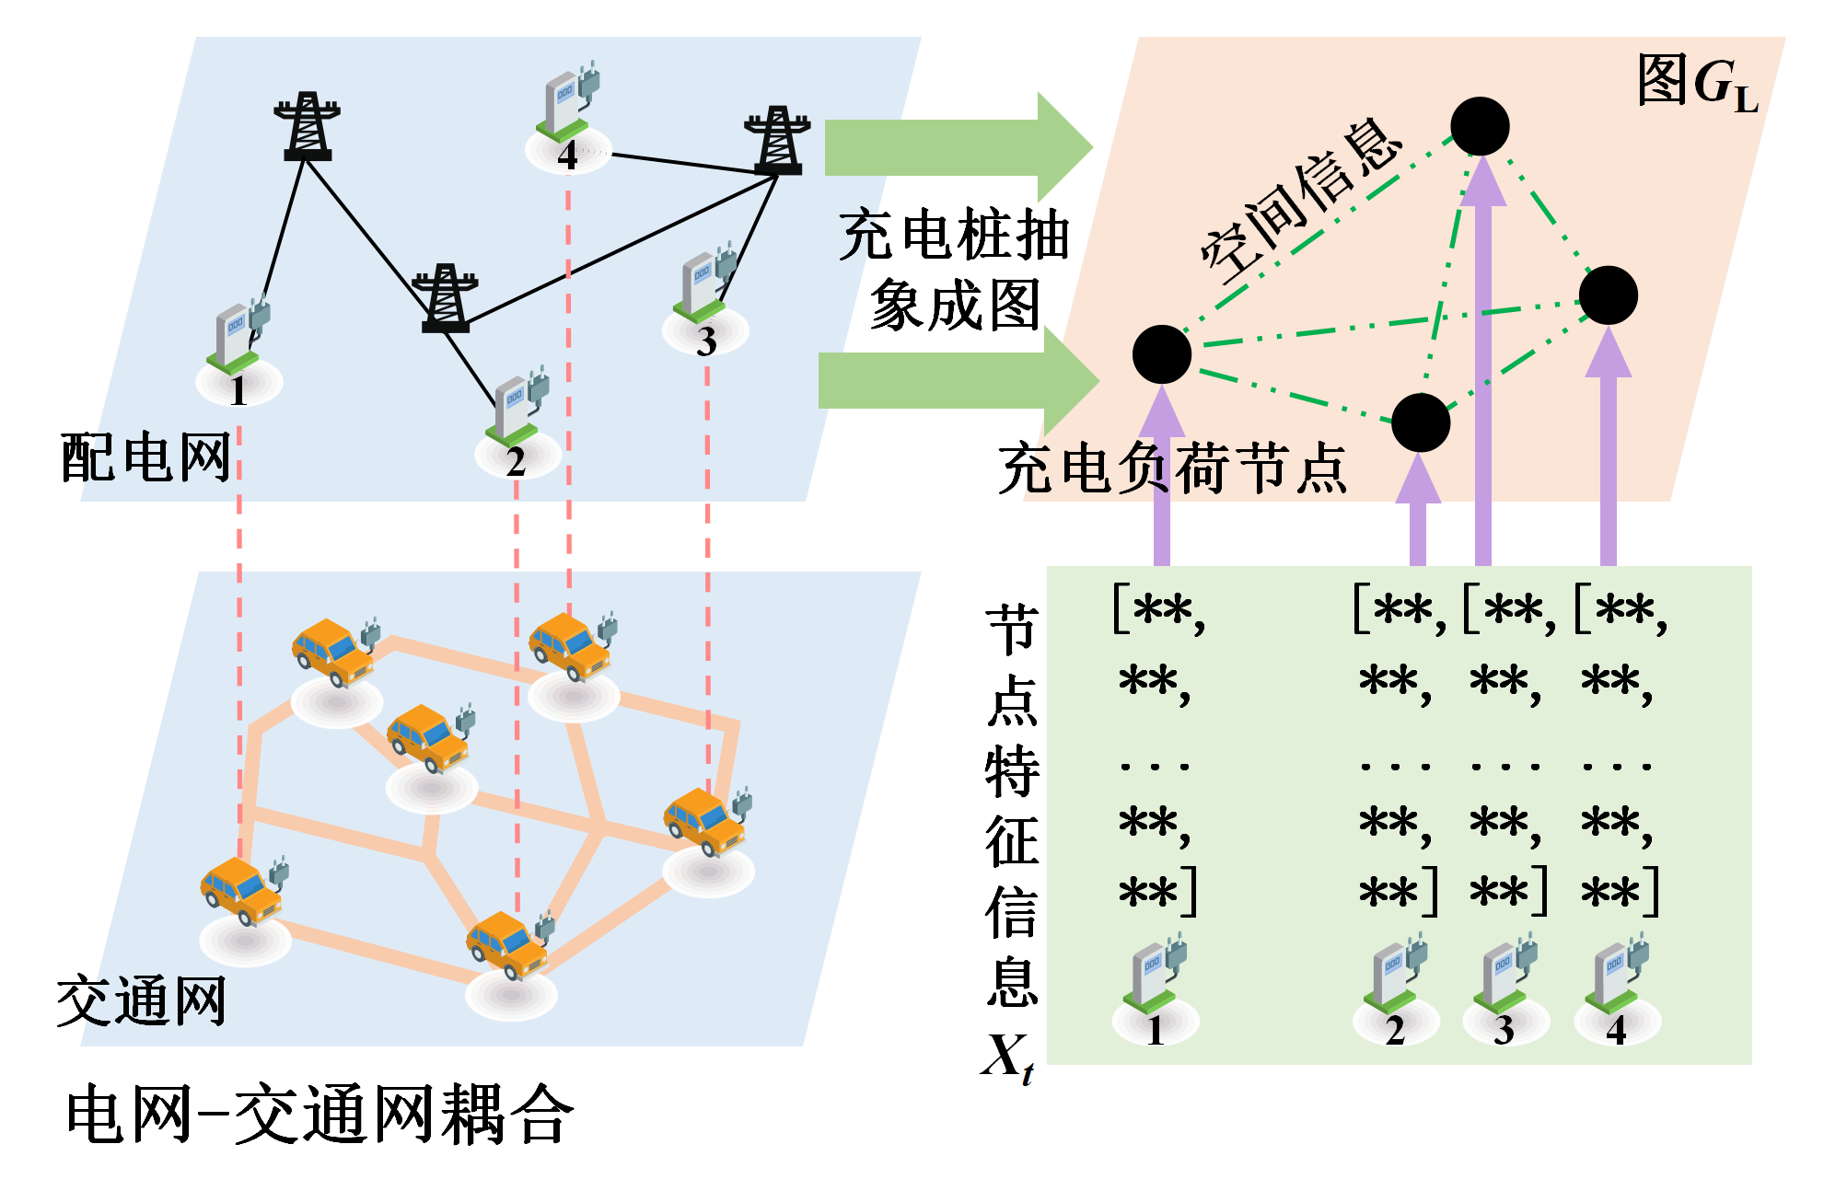
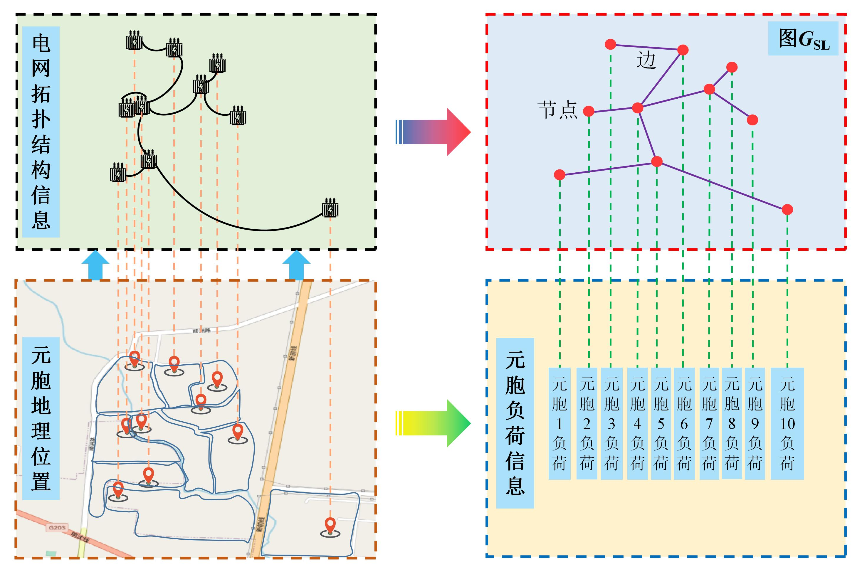
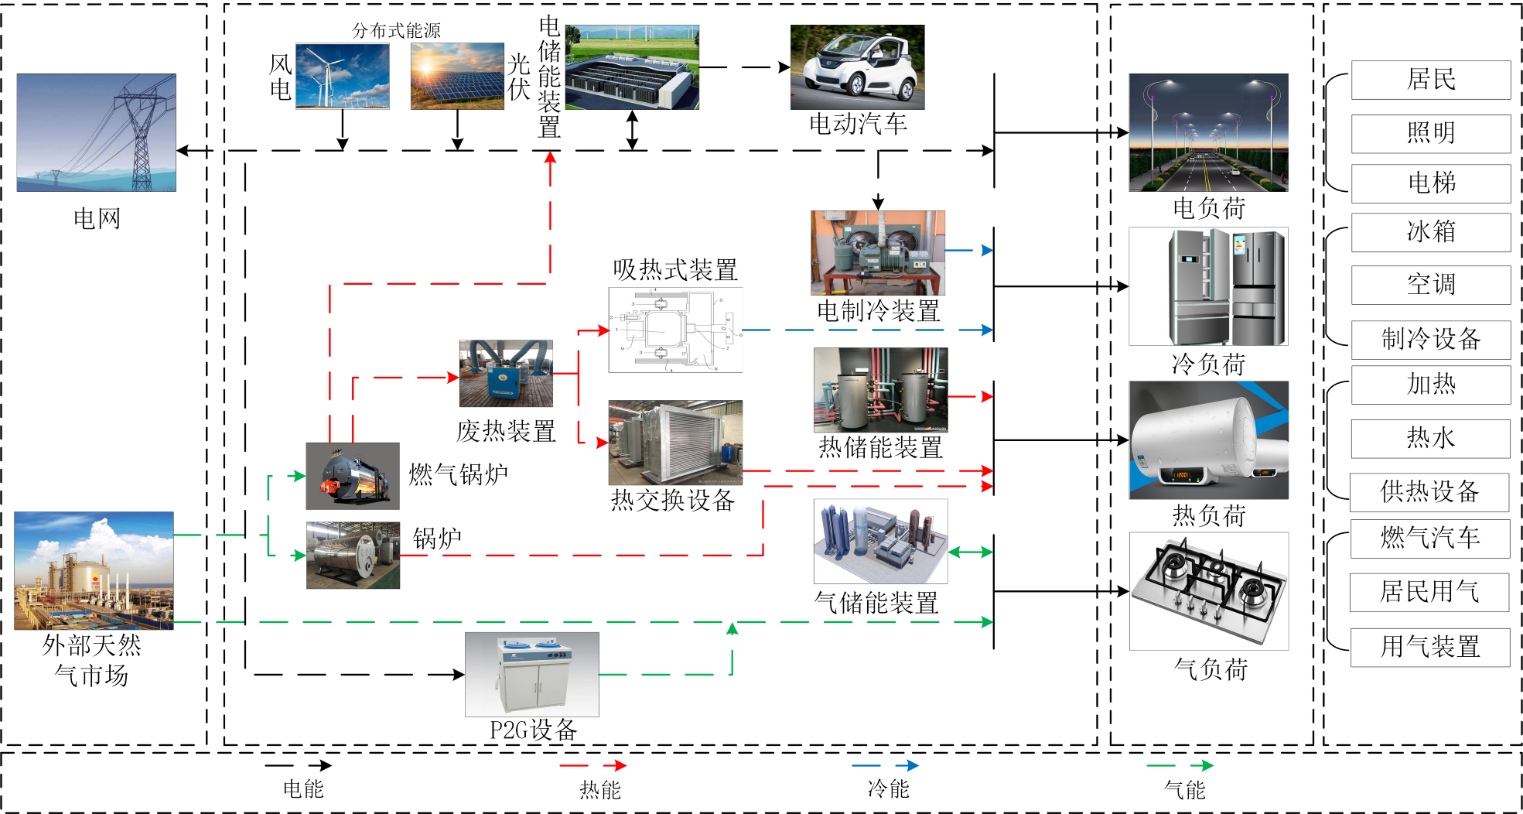
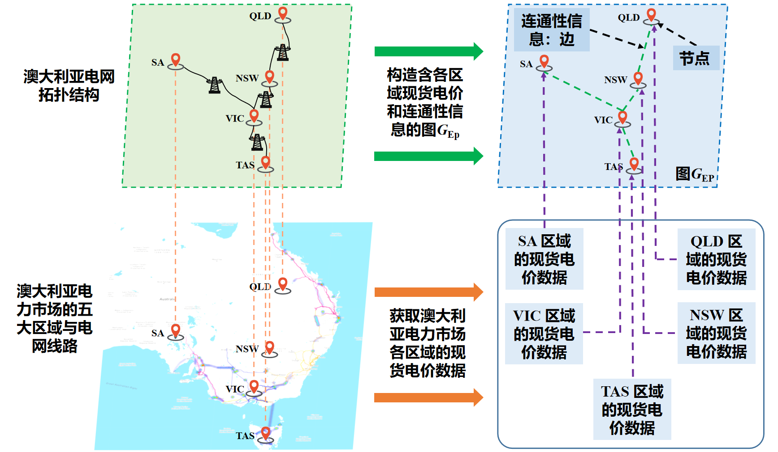
课题主要研究、工作内容
课题主要研究、工作内容 课题框架：
基于时空数据挖掘的电力负荷及现货电价预测方法研究
基于图WaveNet的电动汽车充电负荷预测
基于时空图卷积网络的短期空间负荷预测方法
基于图神经网络的综合能源系统多元负荷预测
基于时空数据挖掘的现货电价预测
挖掘电-热-冷-气负荷之间的多元时序关系
算法：Graph WaveNet
算法：STGCN
算法：MTGNN
算法：s-adp STGCN

Slide 28
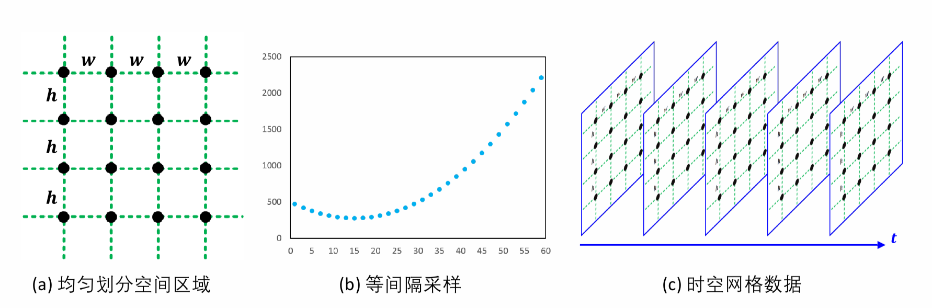
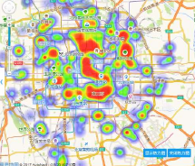
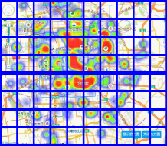
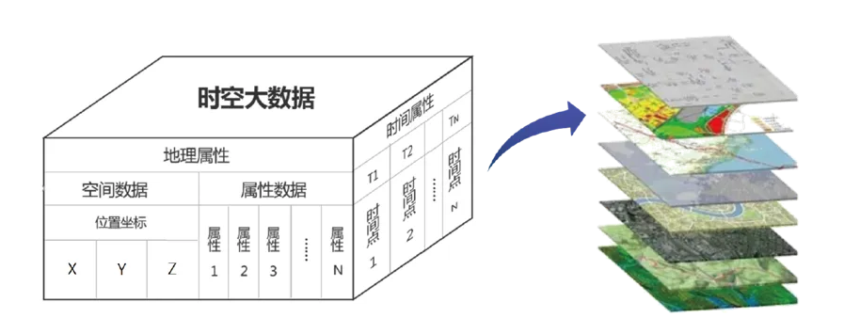
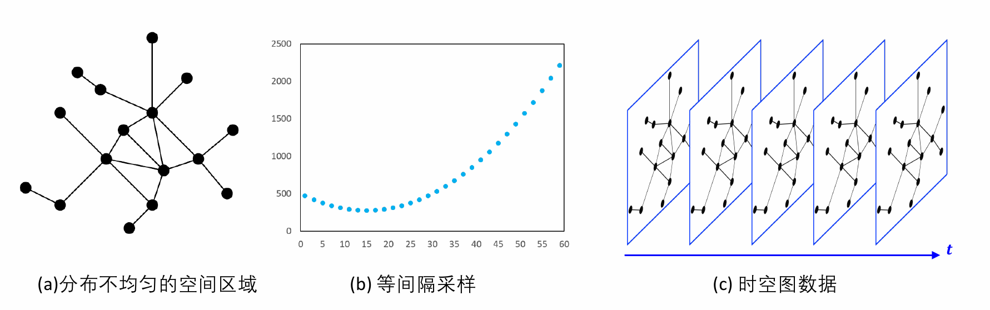

课题主要研究、工作内容
课题主要研究、工作内容 预备知识
时空网格数据
时空网格数据：在固定的连续空间区域上，以固定时间间隔采样得到的观测指标。
不同之处：时空图数据涉及的区域的空间分布是不规则的
时空图数据
时空图数据：也是在固定的连续空间区域上，以固定时间间隔采样得到的数据

Slide 29
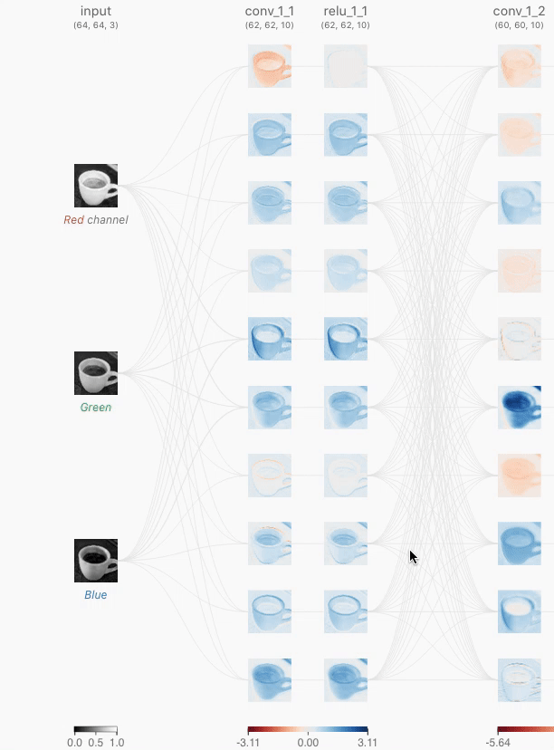

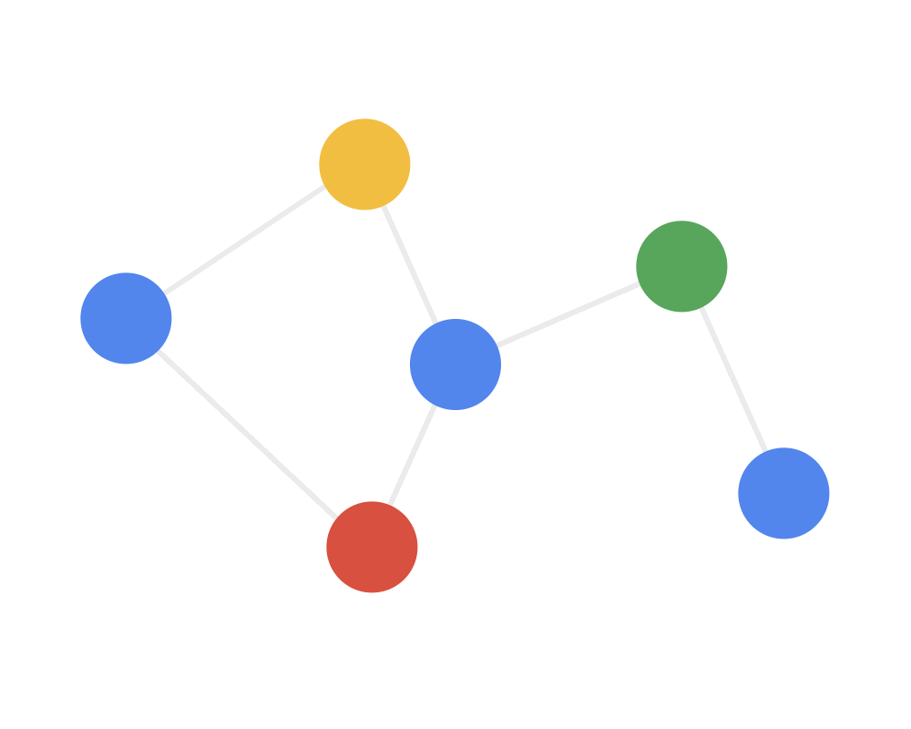

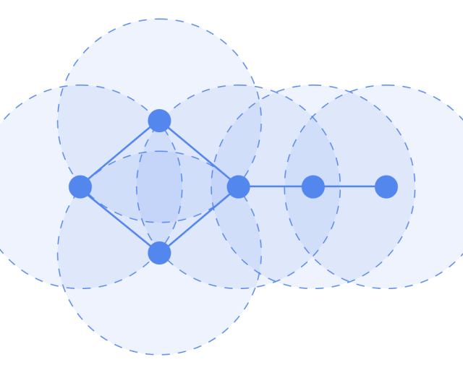
课题主要研究、工作内容
课题主要研究、工作内容 预备知识
卷积神经网络CNN
整齐固定的排序
没有固定的排序
在实际电力系统中，数据大都以非欧式结构存在的，并具有高维特征和节点间相互依赖的图结构关系。如充电负荷、元胞负荷、电网拓扑结构等。
(a)欧式数据结构
(b)非欧式数据结构
图1 两种数据结构
图卷积神经网络GCN
CNN 在非欧式数据结构中很难定义卷积核，而GCN 可以很好地处理非欧式数据结构。
发射信息
接受信息
非线性变换
局部参数共享

Slide 30
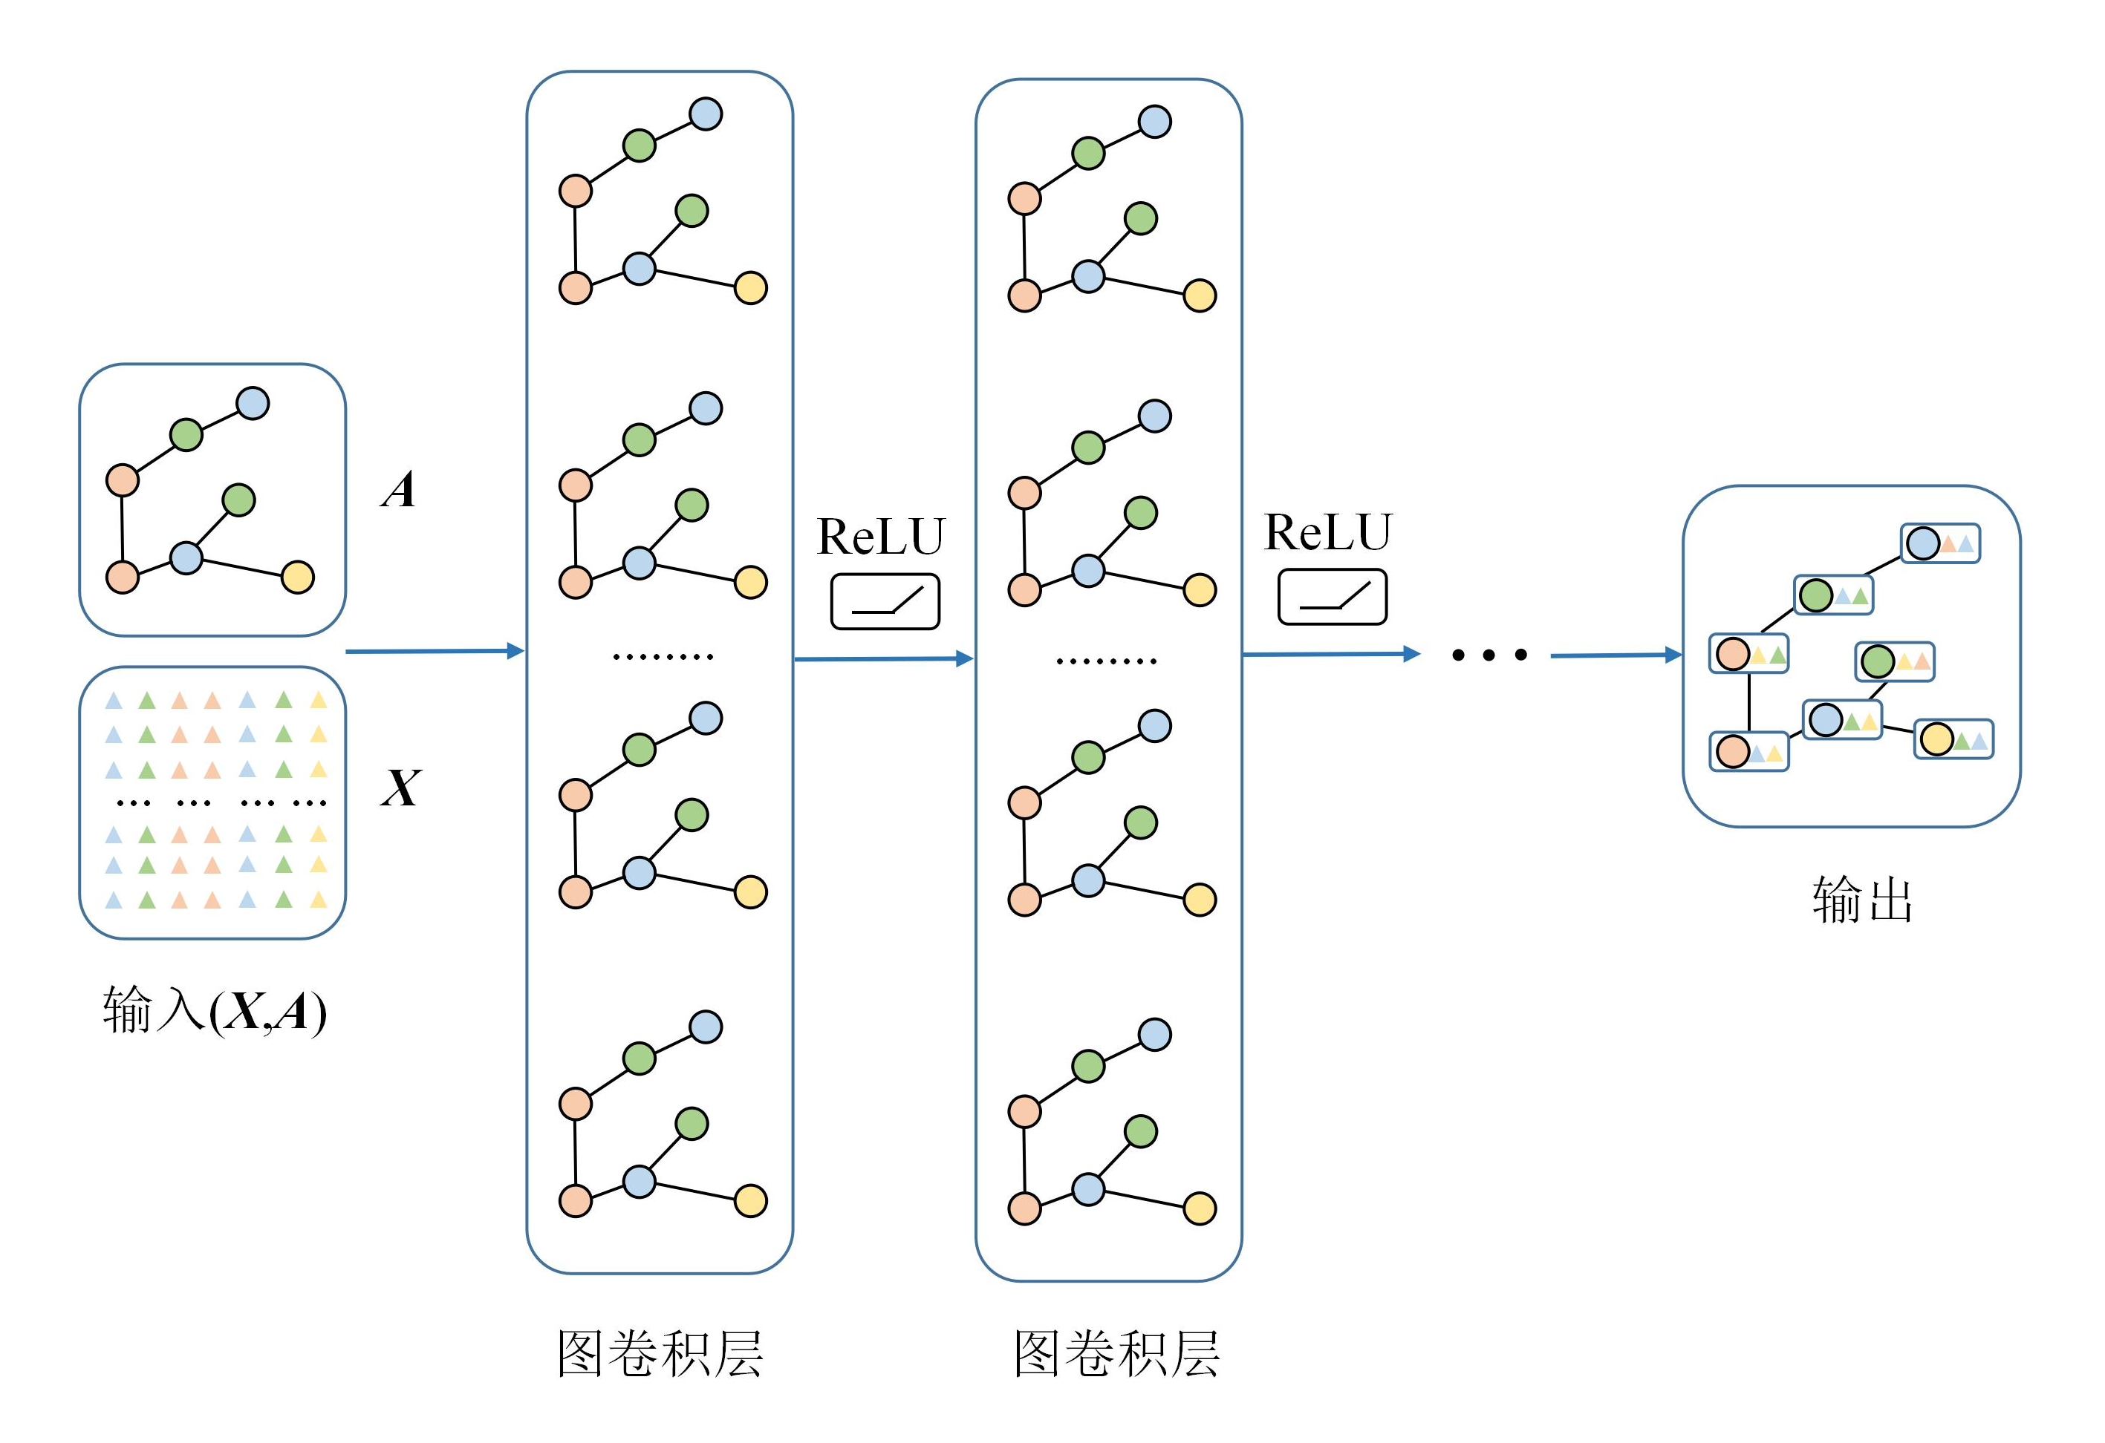
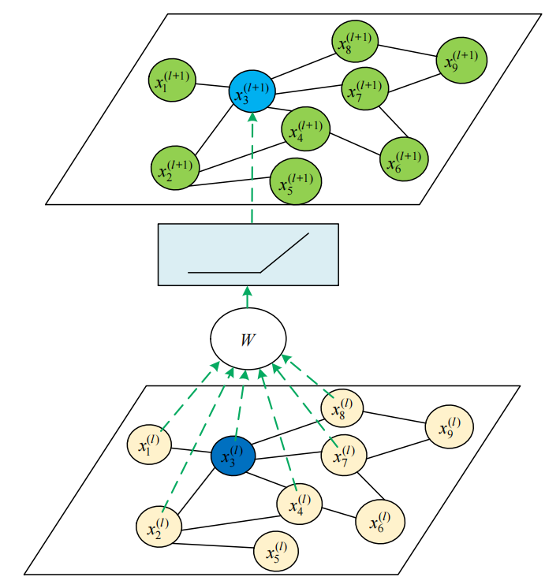
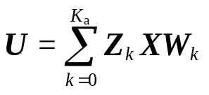

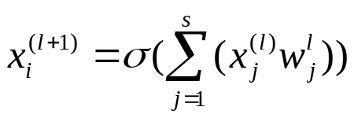
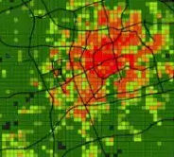
课题主要研究、工作内容
课题主要研究、工作内容 预备知识
图卷积神经网络GCN原理
对比CNN模型的优点：可以更好的处理非欧式数据结构
空间维度挖掘
思想：考虑其所有邻居以及自身所包含的特征信息
图卷积网络结构图
图卷积网络运算原理示意图

Slide 31
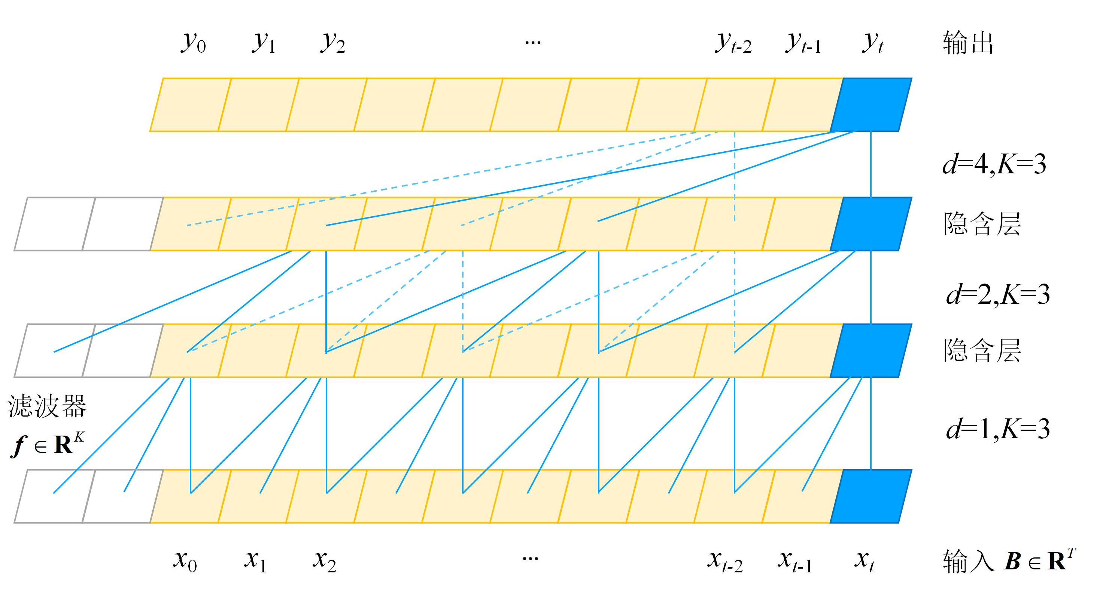
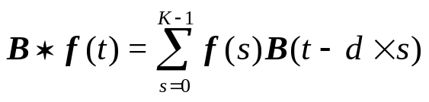
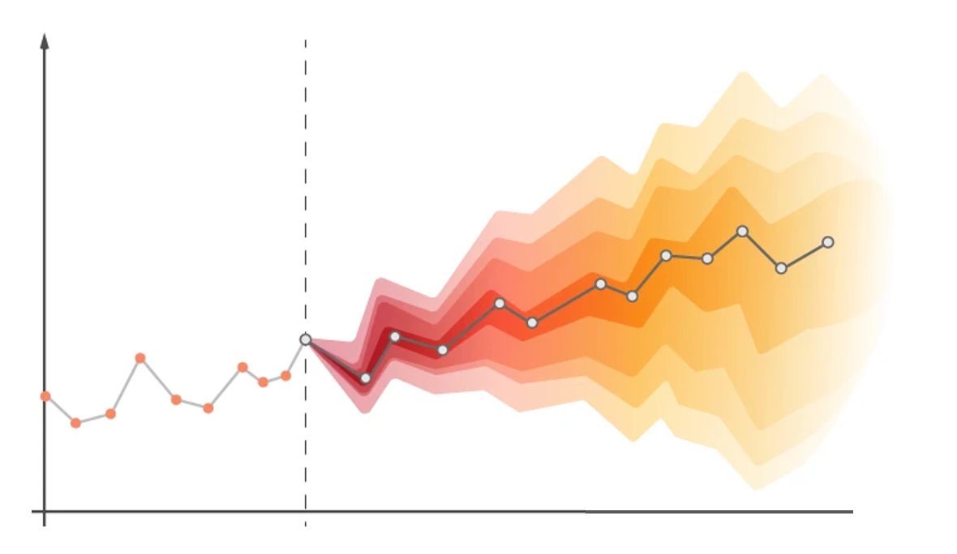
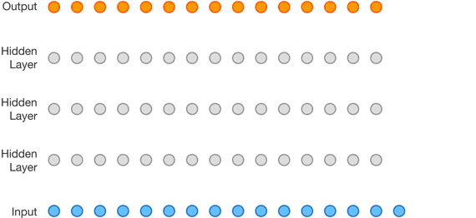
课题主要研究、工作内容
课题主要研究、工作内容 预备知识
时间卷积网络TCN原理
膨胀因果卷积运算：
对比RNN模型的优点：可以并行处理时间序列，能够缓解梯度爆炸这一问题。
思想：通过膨胀卷积达到抓取长时依赖信息的效果
时间维度挖掘
时间卷积网络运算原理示意图

Slide 32
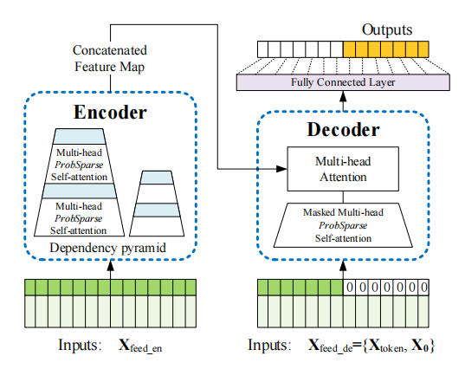
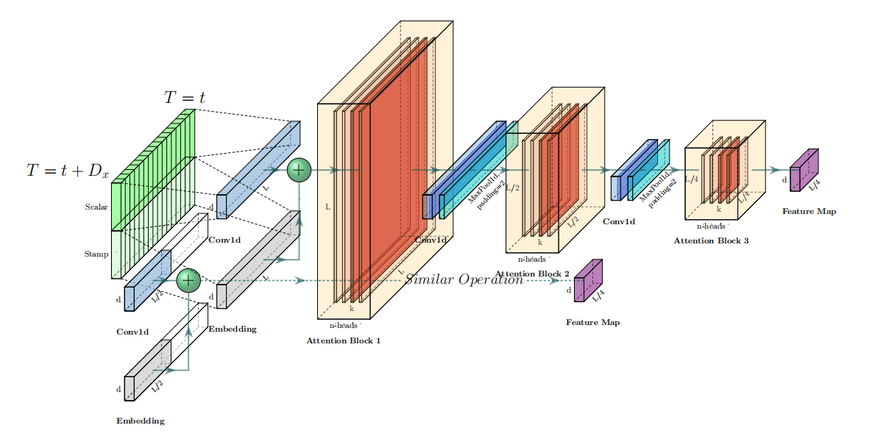
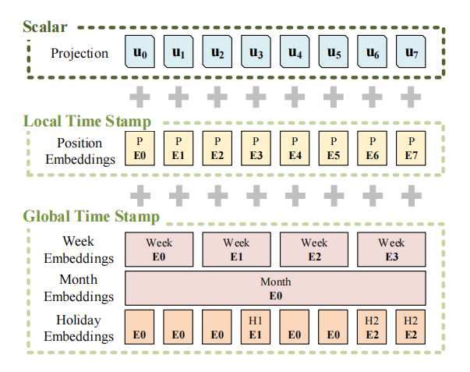
课题主要研究、工作内容
课题主要研究、工作内容 预备知识
Informer原理
Informer原理示意图
对比以往深度学习模型的优点：长时间序列预测时具有明显优势。
思想：基于多头注意力机制的长时间序列预测
时间维度挖掘

Slide 33





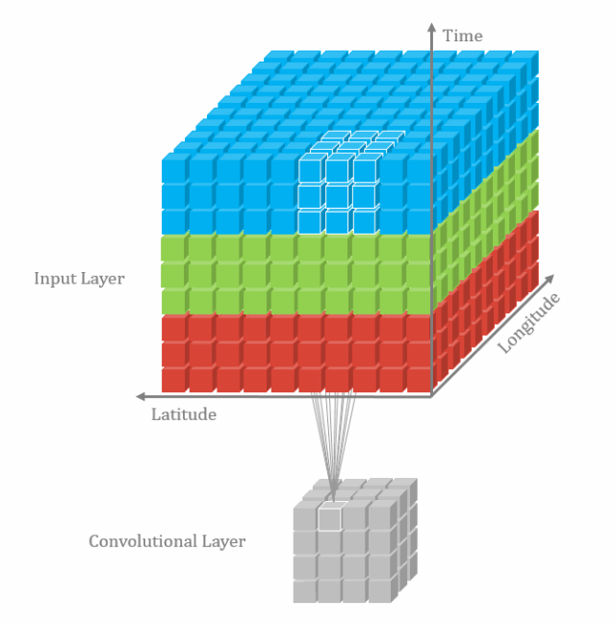
课题主要研究、工作内容
课题主要研究、工作内容 预备知识
spatial-temporal graph convolutional network
时空预测模型可以表示为H步历史数
据
映射到A步历史数据
的一个学习函数：
，即：
表示N个节点在t时刻
的数据，
表示第
i个节点在t时刻的D个特征数据。
类比示意图
时空维度挖掘
时空图卷积网络示意图

Slide 34
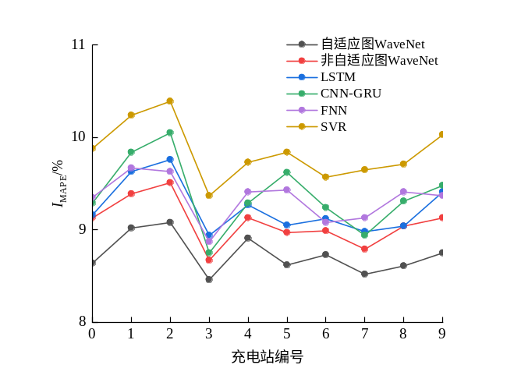
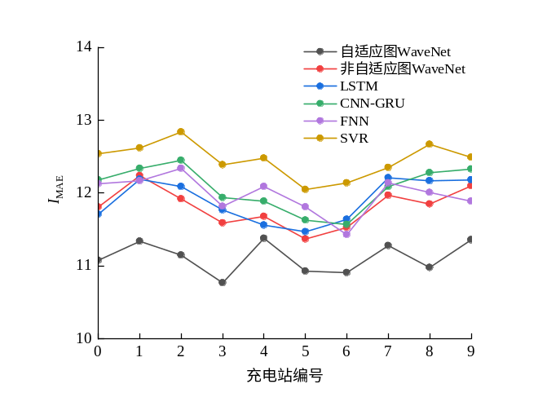
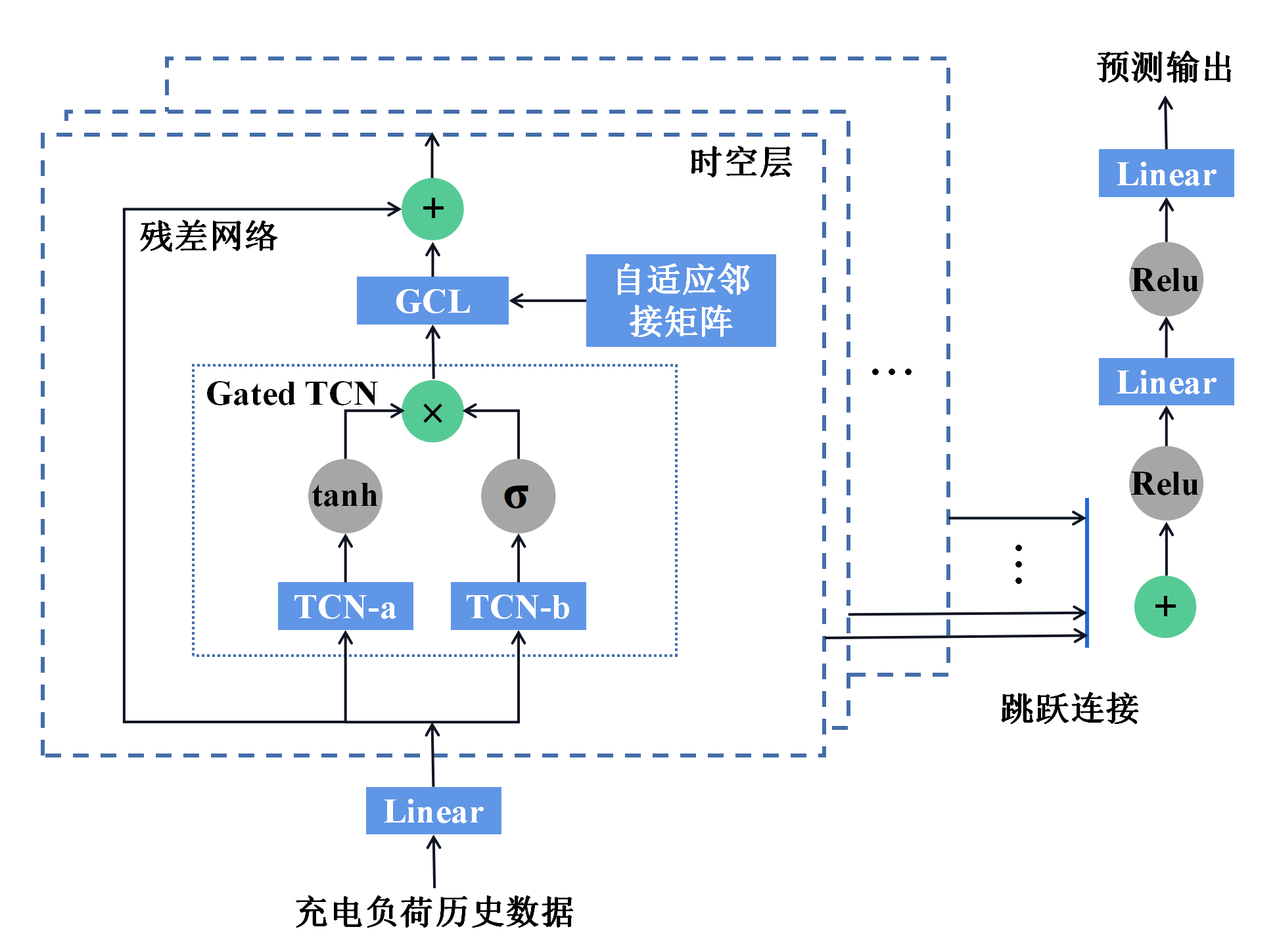
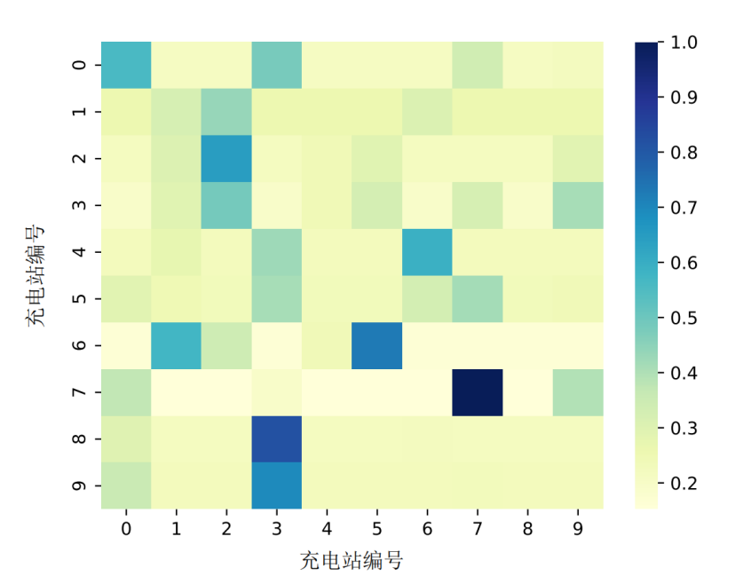


课题主要研究、工作内容
课题主要研究、工作内容 1.基于图WaveNet的电动汽车充电负荷预测
该课题对电网安全运行、充电站精细化规划、用户满意度等方面具有重要意义。
预测模型的平均绝对百分比误差MAPE
预测模型的平均绝对误差MAE
充电负荷预测框架
在电动汽车充电负荷预测中，很难定量地预先确定不同充电站之间的邻接信息关系，其邻接信息关系的数据获取难度大，且不能反映全部空间依赖关系。为了解决这一问题，提出在预测框架中采用一种具有可学习能力的自适应邻接矩阵，来学习和挖掘潜在的动态空间依赖关系以提高预测模型的精度。
自适应邻接矩阵
充电负荷的时空预测
结论：GCN在挖掘充电负荷的空间维特征中发挥了重要作用，可以提高充电负荷预测精度；其次，自适应邻接矩阵可以使GCN在不需要边先验知识的前提下有效挖掘空间特征信息。

Slide 35















课题主要研究、工作内容
课题主要研究、工作内容 2.基于时空图卷积网络的短期空间负荷预测方法
该课题对电网调度运行、配电网精细化规划等方面具有重要意义。
预测模型的平均绝对误差MAE
预测模型的平均绝对百分比误差MAPE
空间负荷预测
元胞负荷之间是由真实的电力线路相连接，所以，根据电网中的拓扑结构，采用阈值高斯核方法建立邻接矩阵，来描述各元胞负荷之间的相邻关系：
邻接矩阵
十个元胞的实际负荷和预测负荷曲线
结论：改善了现有预测方法难以处理非欧式结构的元胞负荷预测问题，能够更好的挖掘空间维特征。验证了GCN通过挖掘空间结构的依赖关系缓解了元胞负荷在空间上的不可区分性，从而提高预测精度。

Slide 36

课题主要研究、工作内容
课题主要研究、工作内容 3.基于图神经网络的综合能源系统多元负荷预测
传统的单一负荷预测方法仅独立预测某种负荷，其难以充分兼顾各种能源需求之间的特性区别与耦合关系，无法确保多元负荷的预测精度。由于综合能源系统中存在多种能源形式且不同能源之间具有一定程度的耦合性，因此，可以通过因果知识挖掘与相关性分析方法，深入分析电、气、冷、热等多元负荷的相关影响因素及其影响程度，构建能够系统全面表征多元负荷内在模式的特征集合。
基于图机器学习技术，充分挖掘多种能源负荷之间的差异性与耦合性，从而实现综合能源系统多元负荷联合预测。此外，可以利用模型可解释性技术进一步探索图神经网络模型的可解释性含义，揭示基于图神经网络的综合能源系统负荷预测模型的内在机理与多元负荷之间的潜在关联关系。
融合图神经网络与模型可解释性技术的综合能源系统负荷预测方法示意图

Slide 37

课题主要研究、工作内容
课题主要研究、工作内容 3.基于图神经网络的综合能源系统多元负荷预测
该课题对综合能源系统调度与规划等方面具有重要意义。
综合能源系统中的多种能源具有耦合性和互补性，因此，不同类型负荷之间存在着潜在的依赖关系，对单一负荷预测时忽略了其他类型能源与负荷的影响。因此，提出通过图神经网络来挖掘电-热-冷-气负荷之间的多元时序特征关系。这些多元序列之间存在着明显的依赖关系，对第 i 个时间序列进行预测的时候，不仅要考虑这第 i 条时间序列的历史信息，也要考虑其他时间序列的历史信息。
综合能源系统多能流动相互耦合、相互影响
采用MTGNN多元时序算法来研究该课题

Slide 38


课题主要研究、工作内容
课题主要研究、工作内容 4.基于时空数据挖掘的现货电价预测
黑线左侧，SA和VIC的现货电价非常相似，但黑线右侧，SA和VIC的现货电价非常不同，如果仅考虑时序预测，采用ARIMA、LSTM等预测模型，那么很难对这两个来自同一时间但不同空间的现货电价产生不同的预测结果，为此，我们提出现货电价在空间上的不可区分性这一概念，用于描述时序模型在现货电价预测中的局限性。

Slide 39











课题主要研究、工作内容
课题主要研究、工作内容 4.基于时空数据挖掘的现货电价预测
前期工作：
预测模型的平均绝对误差MAE
预测模型的均方根误差RMSE
自适应邻接矩阵
邻接矩阵
澳大利亚电力市场中电网潮流阻塞情况
该课题对电网安全运行、电力市场最优交易策略指导等方面具有重要意义。
跨区电力市场交易的日渐频繁、远距离电力传输等会影响不同区域电价的波动，电力市场中不同区域之间的电网潮流流动存在着潜在的空间依赖关系，以往基于时间序列的预测算法难以对其描述。
现货电价时空预测
现货电价的预测值和真实值

Slide 40

04
预期目标、工作
计划、实验条件
PART FOUR
沈阳工业大学
SHENYANG UNIVERSITY OF TECHNOLOGY

Slide 41



预期目标、工作计划、实验条件
预期目标、工作计划、实验条件 预期目标
基于图WaveNet的电动汽车充电负荷预测
基于时空图卷积网络的空间短期负荷预测方法
基于图神经网络的综合能源系统多元负荷预测
基于时空数据挖掘的现货电价预测
课题一已完成，A类期刊《电力系统自动化》已发表。
课题二已完成，A类期刊《电力系统自动化》已发表。
课题三正在研究中，拟投《Applied energy》或《Energy》
课题四已完成，投稿EI期刊《电网技术》投稿中。

Slide 42
预期目标、工作计划、实验条件
预期目标、工作计划、实验条件 工作计划
日期 | 预期成果 | 考核指标
2021.09-2021.11 | 课题一研究阶段 | PPT汇报
2021.12-2022.01 | 课题一撰写阶段 | 论文初稿
2022.02-2022.04 | 课题一投稿阶段 | 论文录用
2022.05-2022.07 | 课题二研究阶段 | PPT汇报
2022.08-2022.09 | 课题二撰写阶段 | 论文初稿
2022.10-2023.02 | 课题二投稿阶段 | 论文录用
2023.02-2023.05 | 课题三研究阶段 | PPT汇报
2023.06-2023.07 | 课题三撰写阶段 | 论文初稿
2023.08-2023.10 | 课题三投稿阶段 | 论文录用
2022.05-2022.07 | 课题四研究阶段 | PPT汇报
2022.08-2022.09 | 课题四撰写阶段 | 论文初稿
2022.10-2022.12 | 课题四投稿阶段 | 论文录用
2023.11-2023.12 | 课题总结 | PPT汇报
2024.01-2024.03 | 撰写大论文 | 论文初稿
2024.03-2024.04 | 完成大论文 | 完成大论文

Slide 43













预期目标、工作计划、实验条件
预期目标、工作计划、实验条件 实验条件
使用Python的集成开发环境PyCharm软件与PyTorch深度学习框架包，进行图神经网络等代码的编写、调试、运行等。
数据集来源
数据来源于国家电网、澳大利亚电力市场、美国电力市场、paper with code、kaggle
Python
PyCharm
PyTorch
项目基金支持
国家重点研发计划(2022YFB4100802)
辽宁省“兴辽英才计划”基金资助项目(XLYC1902090)

Slide 44

自强·笃行
—— 请老师指正批评——
SHENYANG UNIVERSITY OF TECHNOLOGY

